Slide 1


Albee｜DSM AIT｜05/2026
Notes:
歡迎加入。今天這份簡報的目標只有一個:讓你三十分鐘內看懂 DMP Flowable ETL 整條管線在做什麼,以及怎麼動手驗證。重點放兩個地方:第一是 L5 任務完成率的計算邏輯,這是整個系統最容易誤解、最常被問的部分;第二是四個 Hands-on Task,跑完這四個你就能獨立交接日常維運。後面所有例子都會用 2025 年 12 月 25 到 31 號這一週,WJ2 廠 NBU 工廠 E5 產線的真實資料來說明,這樣比較有畫面。

Slide 2
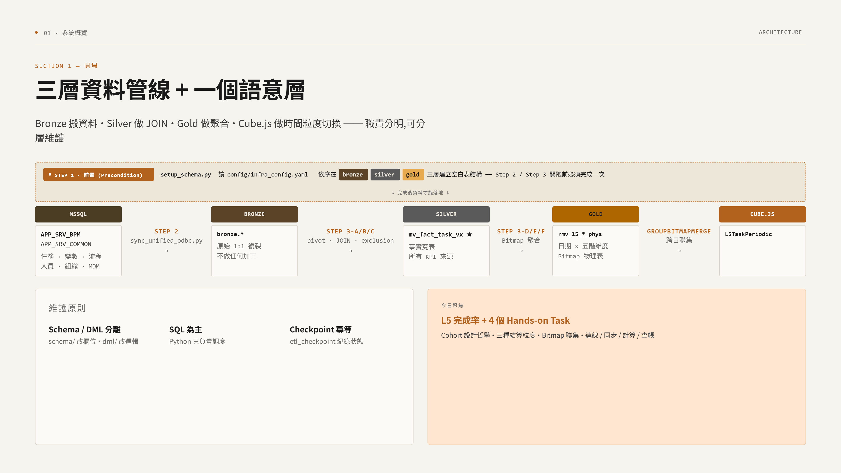
Notes:
先看整條管線的長相。資料從 MSSQL 兩個來源系統進來,APP_SRV_BPM 是 Flowable 流程引擎,APP_SRV_COMMON 是人員跟組織主檔。但在資料進來之前,要先跑 Step 1 的 setup_schema.py 把 Bronze 、 Silver 、 Gold 三層的空表建起來 — 這是所有後續動作的前置條件,不先建表,資料沒有地方可以落。Step 2 才把原始資料一比一複製到 Bronze,完全不加工,這是為了讓 Silver 層出問題時可以隨時溯源。Step 3 才是真正的運算,分成 Silver 跟 Gold 兩層。Silver 是大寬表,Gold 是預聚合的 KPI 物理表,前端 Cube.js 只讀 Gold。記住一個原則:Bronze 搬資料、Silver 做 JOIN、Gold 做聚合,職責切得很乾淨。

Slide 3
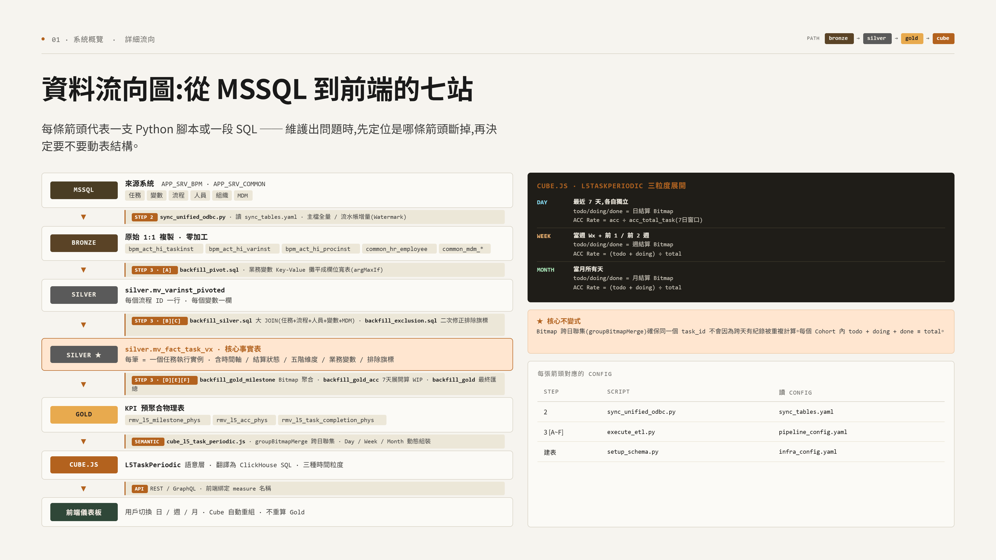
Notes:
這張投影片是整條資料流向的完整地圖,你可以把它當成後面所有討論的索引。從上往下看一共會經過七個檢查點。第一站是 MSSQL 兩個來源系統,APP_SRV_BPM 跟 APP_SRV_COMMON,負責提供業務資料跟人員主檔。第二站是 Bronze,Step 2 的 sync_unified_odbc.py 把資料一比一搬進來,主檔全量、流水帳增量。第三站是 silver.mv_varinst_pivoted,執行的是 backfill_pivot.sql,把 Flowable 的 Key-Value 變數攤平成寬表。第四站是 silver.mv_fact_task_vx,這是整個系統的核心事實表,所有 KPI 都從這裡長出來,由 backfill_silver 大 JOIN + backfill_exclusion 二次修正排除旗標完成。第五站是 Gold 層三張物理表 milestone、acc、completion,分別由 [D][E][F] 三支 SQL 產出。第六站 Cube.js 在查詢時把 Gold 的每日 Bitmap 動態組裝成 Day、Week、Month 三種粒度。最後第七站才是前端儀表板。記住一句話:每一條箭頭代表一支腳本或一段 SQL,維護出問題時,先定位是哪條箭頭斷掉,而不是亂改表結構。

Slide 4
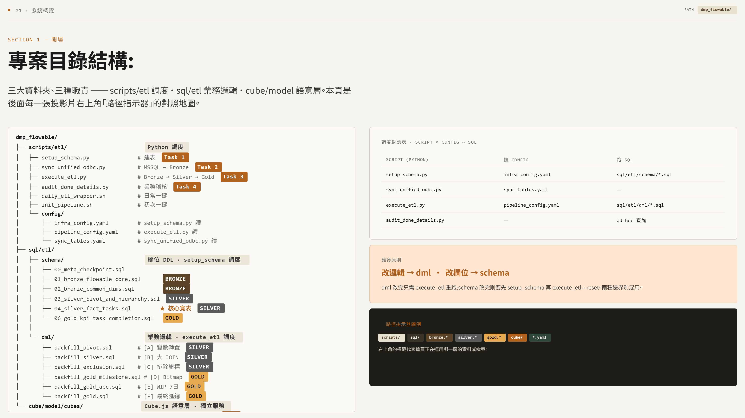
Notes:
專案目錄結構是另一張要熟記的圖。我們把職責切得非常乾淨,大致分三大塊。第一塊 scripts/etl 是 Python 調度層,你日常 90% 的指令都在這個資料夾,後面四個 Task 分別對應裡面四支腳本。第二塊 sql/etl 又再切成 schema 和 dml 兩個子資料夾 — schema 只放欄位 DDL,只有 setup_schema.py 會去讀;dml 才是業務邏輯所在地,只有 execute_etl.py 會去讀,這也是我們維護時最常碰的地方。第三塊 cube/model/cubes 是 Cube.js 的語意層,獨立服務,只讀 Gold 表。每張 config yaml 對應一支 script 讀,這個對應關係右側的小表寫得很清楚。記住:要改邏輯就去 dml,要改欄位才去 schema,兩邊不要混。

Slide 5

Notes:
好,系統觀念過完了,接下來進入第一個動手實作區塊。你會學到怎麼把 MSSQL 的原始資料搬到 ClickHouse,以及背後三個穩定性機制 ── 顯式 DDL 代理表、Watermark、適應性分切。先看右邊那張五個核心步驟的索引卡,當作整段 hands-on 的地圖。

Slide 6
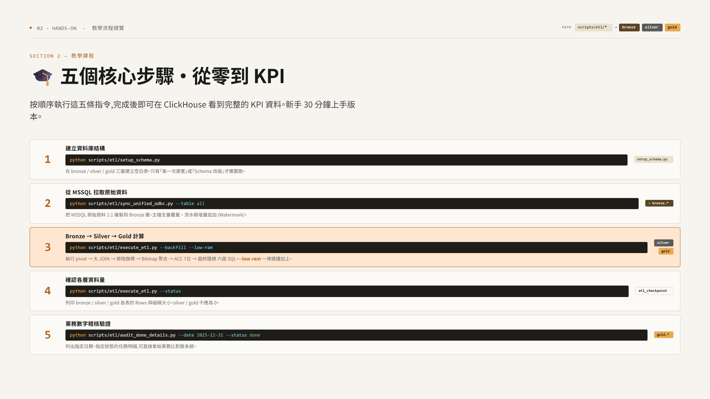
Notes:
這張是整個教學的索引卡,五條指令照順序跑下來,你就能在 ClickHouse 看到完整 KPI 資料。第一步 setup_schema.py 建空表 ── 只有第一次或 schema 改版才跑。第二步 sync_unified_odbc.py 把 MSSQL 資料一比一搬到 Bronze,主檔全量、流水帳增量。第三步是重頭戲 execute_etl.py --backfill --low-ram,跑完 pivot、大 JOIN、排除旗標、Bitmap 聚合、ACC 7 日、最終匯總六道 SQL,Silver 跟 Gold 一次到位 ── low-ram 記得一定要加,沒加很容易踩 OOM。第四步 --status 是快速 sanity check,看各層筆數對不對。第五步 audit_done_details.py 拿一個具體日期 (例如 2025-12-31) 出來看明細,可以直接給業務對帳。卡關時記住兩個招式:--reset 強迫重算、查 etl_checkpoint 看哪段失敗。

Slide 7
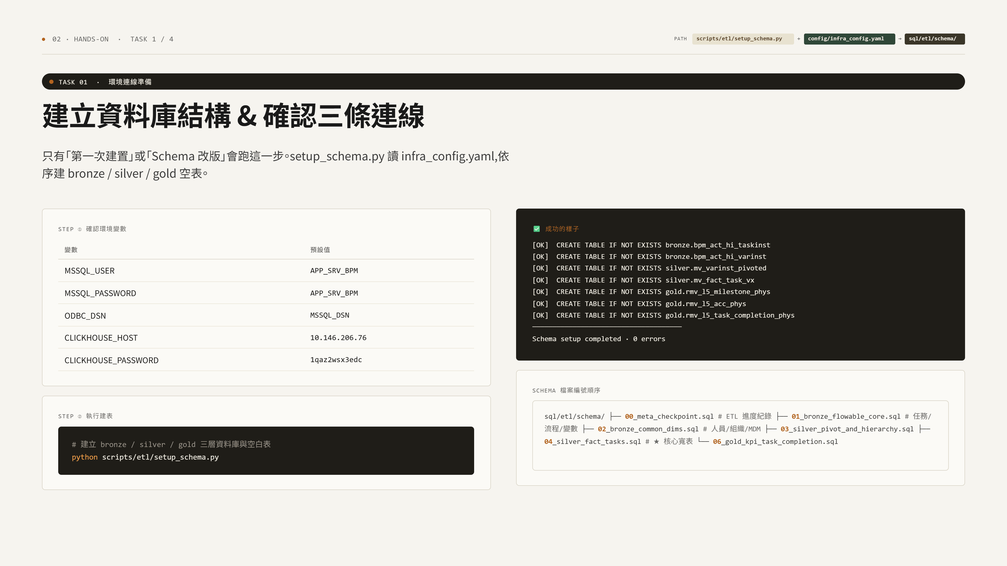
Notes:
Task 1 是環境準備。你拿到機器第一件事是確認三個連線:ClickHouse 主庫、MSSQL 來源、ODBC 中介層。預設帳密放在環境變數,不要寫死在程式裡。連線通了之後執行 setup_schema.py,它會讀 infra_config.yaml 依序建 bronze、silver、gold 三層的空表。注意這一步只有第一次建置或 schema 改版才會跑,平常不要碰。如果你在 console 看到一堆 CREATE TABLE IF NOT EXISTS OK,沒有 Error,就算過關。

Slide 8
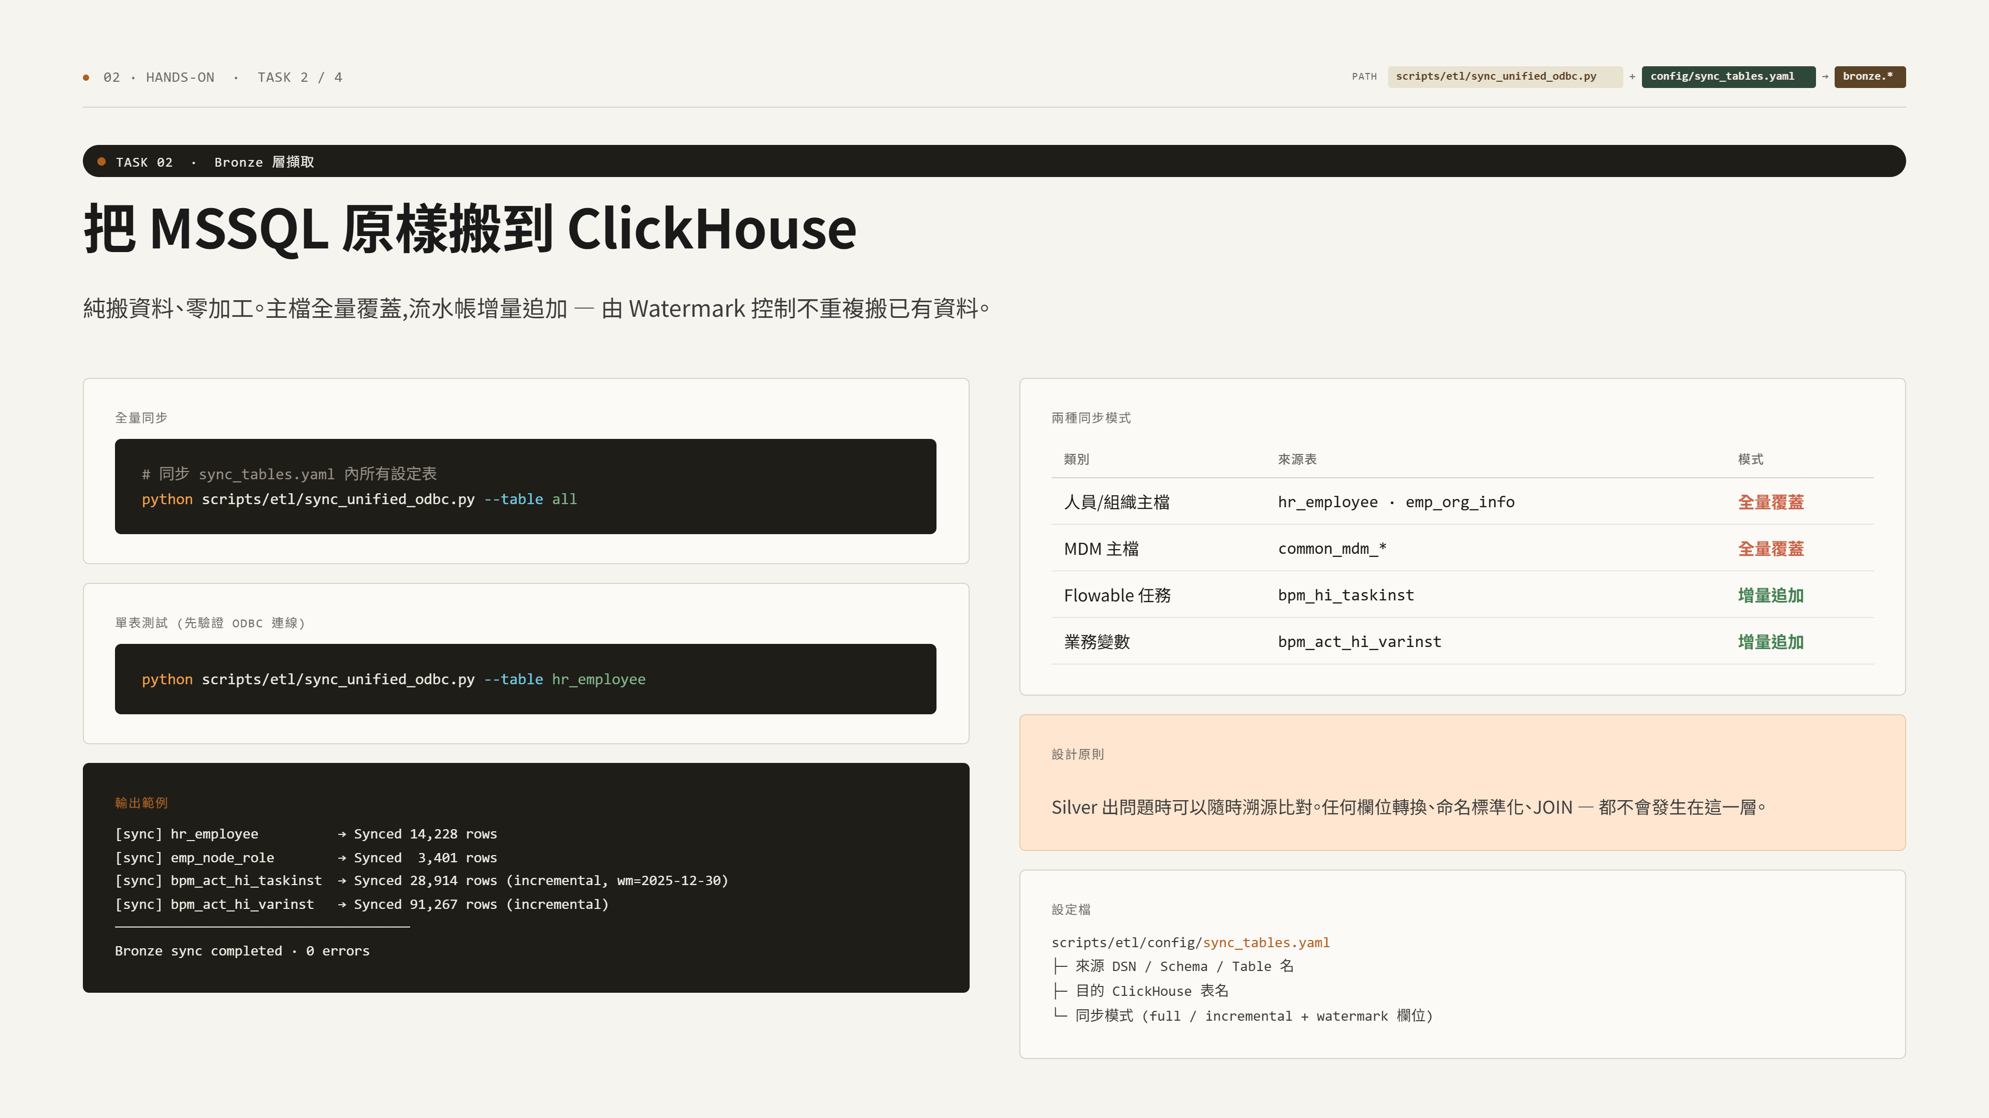
Notes:
Task 2 把 MSSQL 的原始資料搬到 Bronze。指令很單純,sync_unified_odbc.py --table all。重點是它分兩種同步模式:主檔像人員、組織是全量覆蓋,每次跑都重來;Flowable 的流水帳像任務、變數是增量追加,靠 Watermark 紀錄上次跑到哪。如果你只想測試連線通不通,可以先跑 --table hr_employee 看單張表。輸出看到每張表都印 Synced X rows 就 OK。要強調的是這一步純搬資料、不做任何運算,所以 Bronze 的欄位幾乎就是 MSSQL 原貌。

Slide 9
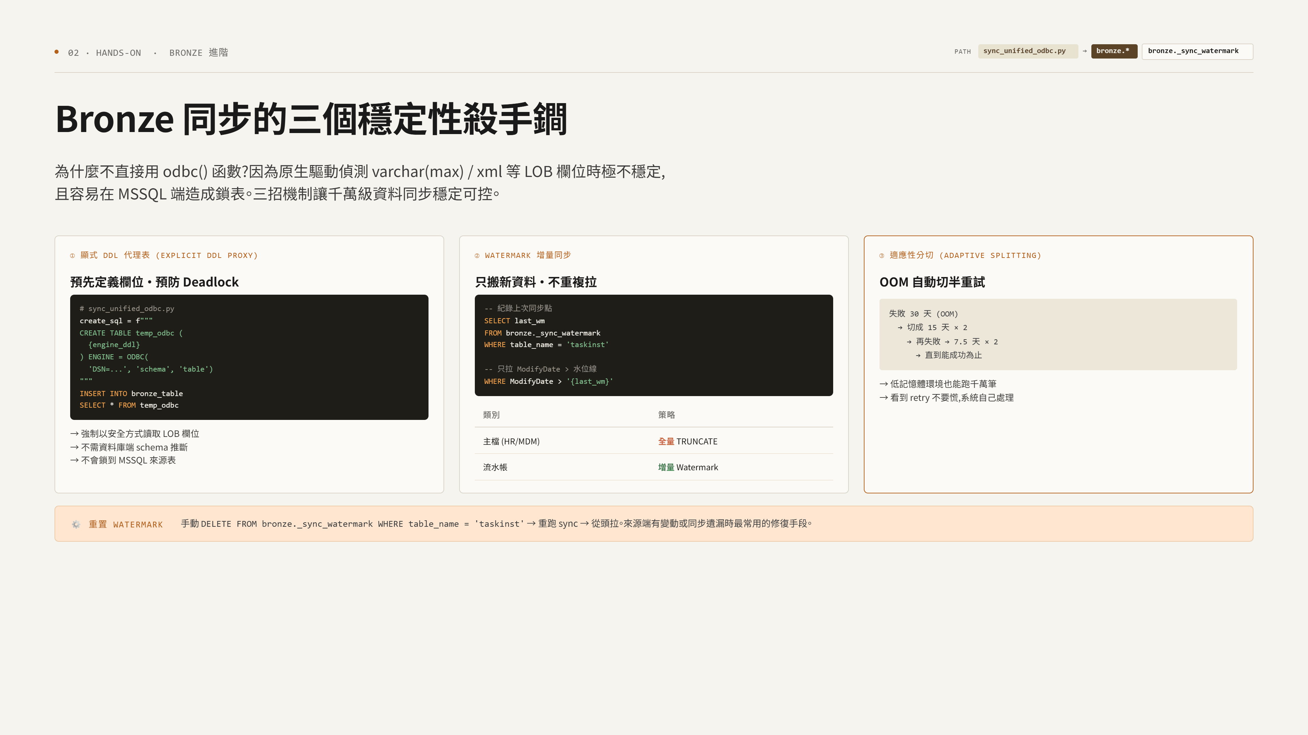
Notes:
這一頁專門講 Bronze 同步背後的三個穩定性機制,你可能會問:為什麼不直接用 ClickHouse 的 odbc 函數,要這麼麻煩?原因是原生 odbc 偵測 MSSQL 欄位時,遇到 varchar(max) 或 xml 這類大物件,要不就是直接報錯,要不就是在來源端鎖表把整個 MSSQL 卡死,DBA 會殺人。所以我們改用顯式 DDL 代理表 ── 先在 ClickHouse 建一張預定義欄位的 temp_odbc 表,再用 INSERT SELECT 把資料從 ODBC 拉進來,完全避開自動推斷。第二個是 Watermark 增量,每張流水帳的 ModifyDate 上限記在 bronze._sync_watermark 表裡,下次同步只拉新的。第三個是適應性分切,如果一段時間範圍跑 OOM,系統會自動切半重試,不需要人工介入。最常用的修復技巧是:某張表資料怪怪的,DELETE 它在 _sync_watermark 的紀錄,重跑 sync 就會從頭拉,這個招式記下來,以後你會用到。

Slide 10

Notes:
Bronze 進來之後,我們要把它變成有業務語意的事實表,這是 Silver 跟 Gold 兩層在做的事。三張投影片串起來:Silver 怎麼大 JOIN 出寬表、寬表的五階維度是怎麼被貼上的、Gold 又是怎麼把 task_id 壓成 Bitmap 換查詢速度。這段是整個 ETL 系統業務邏輯最濃縮的地方。

Slide 11
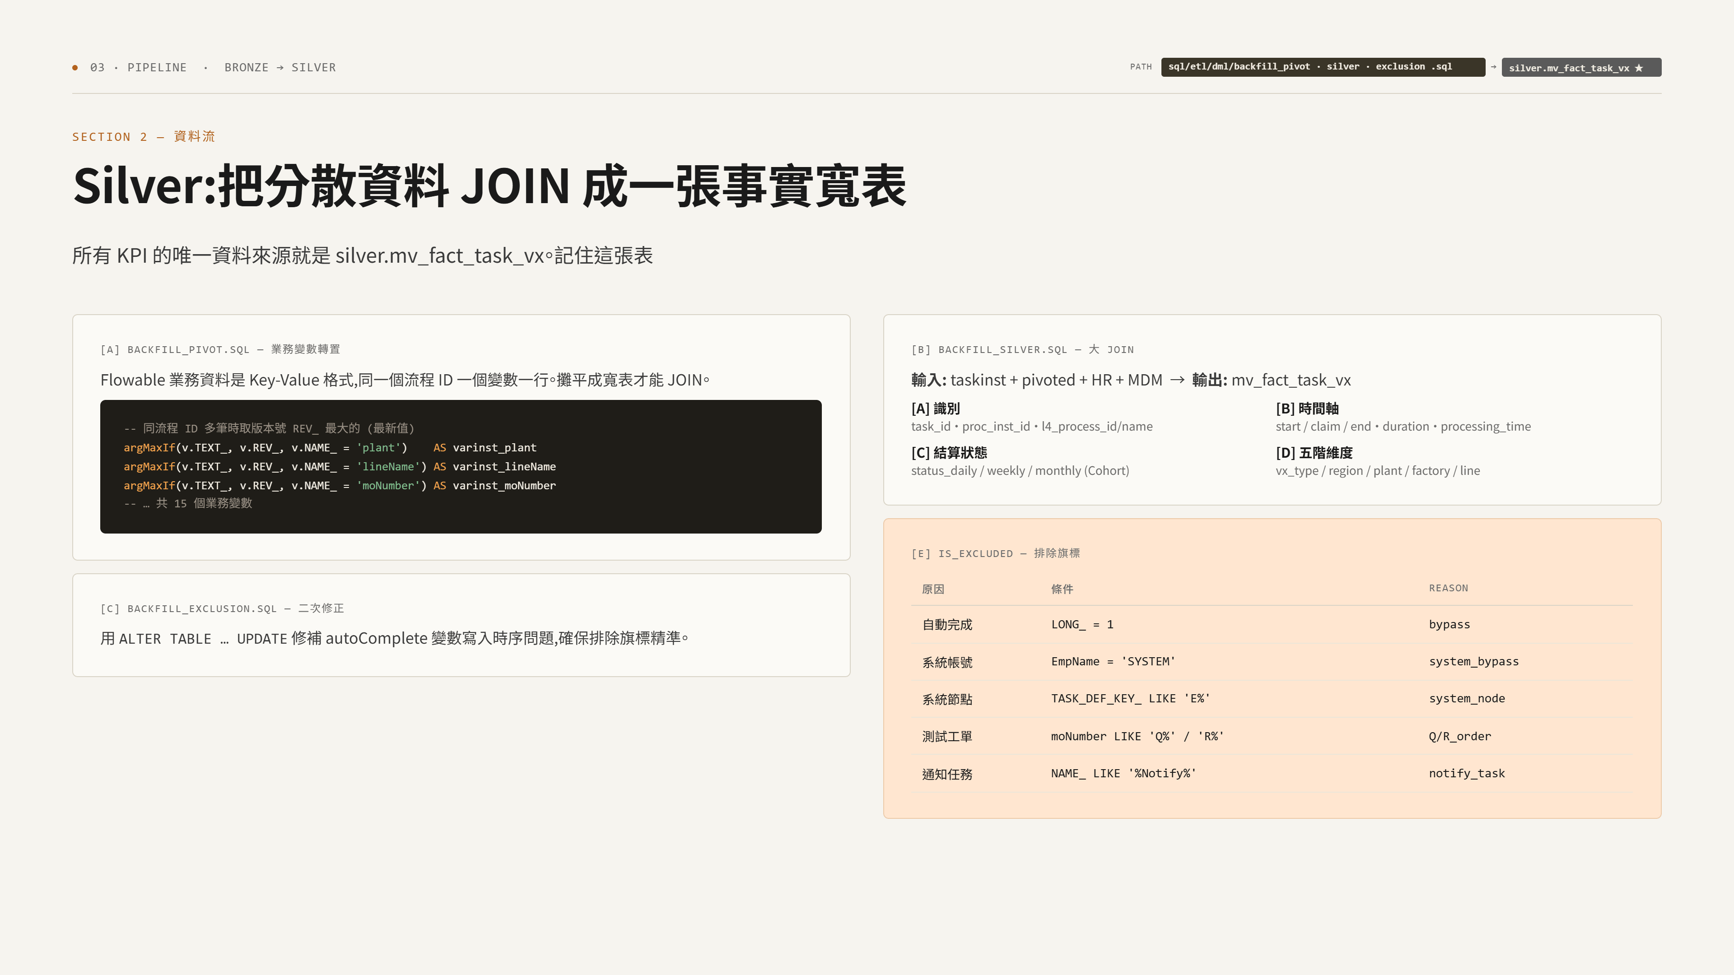
Notes:
Silver 層是整個系統運算的核心,做兩件事。第一件是 backfill_pivot.sql 把 Flowable 的 Key-Value 業務變數攤平。Flowable 設計上每個變數一行,例如 plant、lineName、moNumber 各佔一筆,我們用 argMaxIf 取 REV 最大的那筆攤成欄位。第二件事是 backfill_silver.sql 的大 JOIN,把任務、流程、人員、變數、MDM 五張表 JOIN 成 mv_fact_task_vx 這張事實寬表。所有 KPI 的計算都從這張表出發,你只要記得這一張就好。然後 backfill_exclusion.sql 做排除旗標的二次修正,主要修 autoComplete 變數的邏輯漏洞。

Slide 12
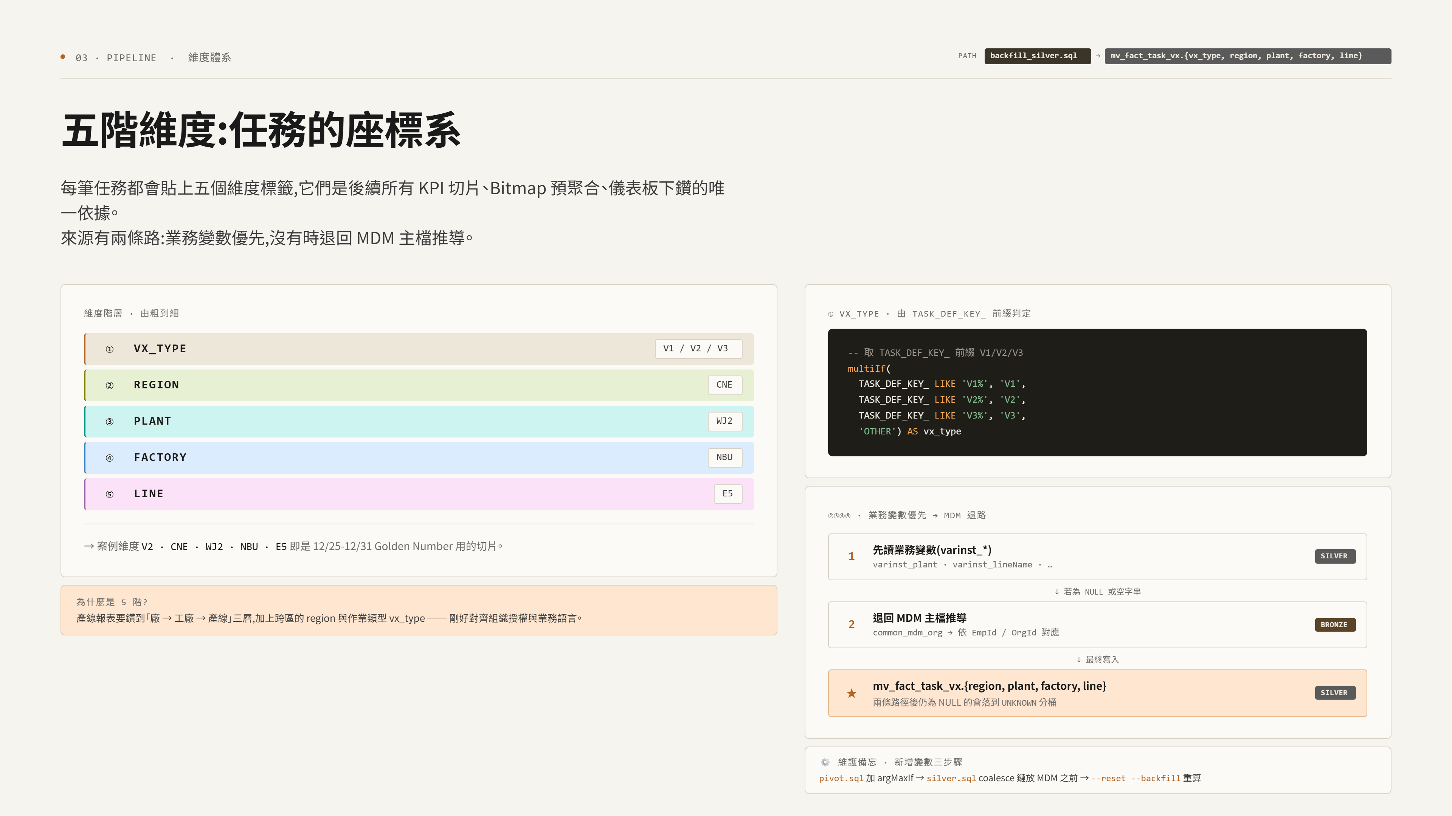
Notes:
這張投影片在講「五階維度」── 你可以想成是任務的座標系。每筆任務進到 Silver 表,都會被貼上五個標籤:作業類型、區域、廠、工廠、產線。為什麼這五個重要?因為後面所有 KPI 切片、Gold 層的 Bitmap 預聚合、儀表板下鑽,都是靠這五個維度組合在切資料,Golden Number 的 CNE/WJ2/NBU/E5 也就是這個座標系下的一個切片。重點是這些標籤怎麼來:vx_type 比較單純,從 TASK_DEF_KEY_ 前綴判定 V1/V2/V3。剩下四個 region/plant/factory/line 比較有故事 ── 我們先讀業務變數 varinst_plant 那一類,因為業務系統的值最準。如果業務變數是空的,才退回去用人員的組織關係從 MDM 主檔推導。兩條路都失敗的會落到 UNKNOWN 分桶,讓你發現資料異常。維護時記得這個優先順序:業務變數優先、MDM 是退路,不要倒過來。

Slide 13
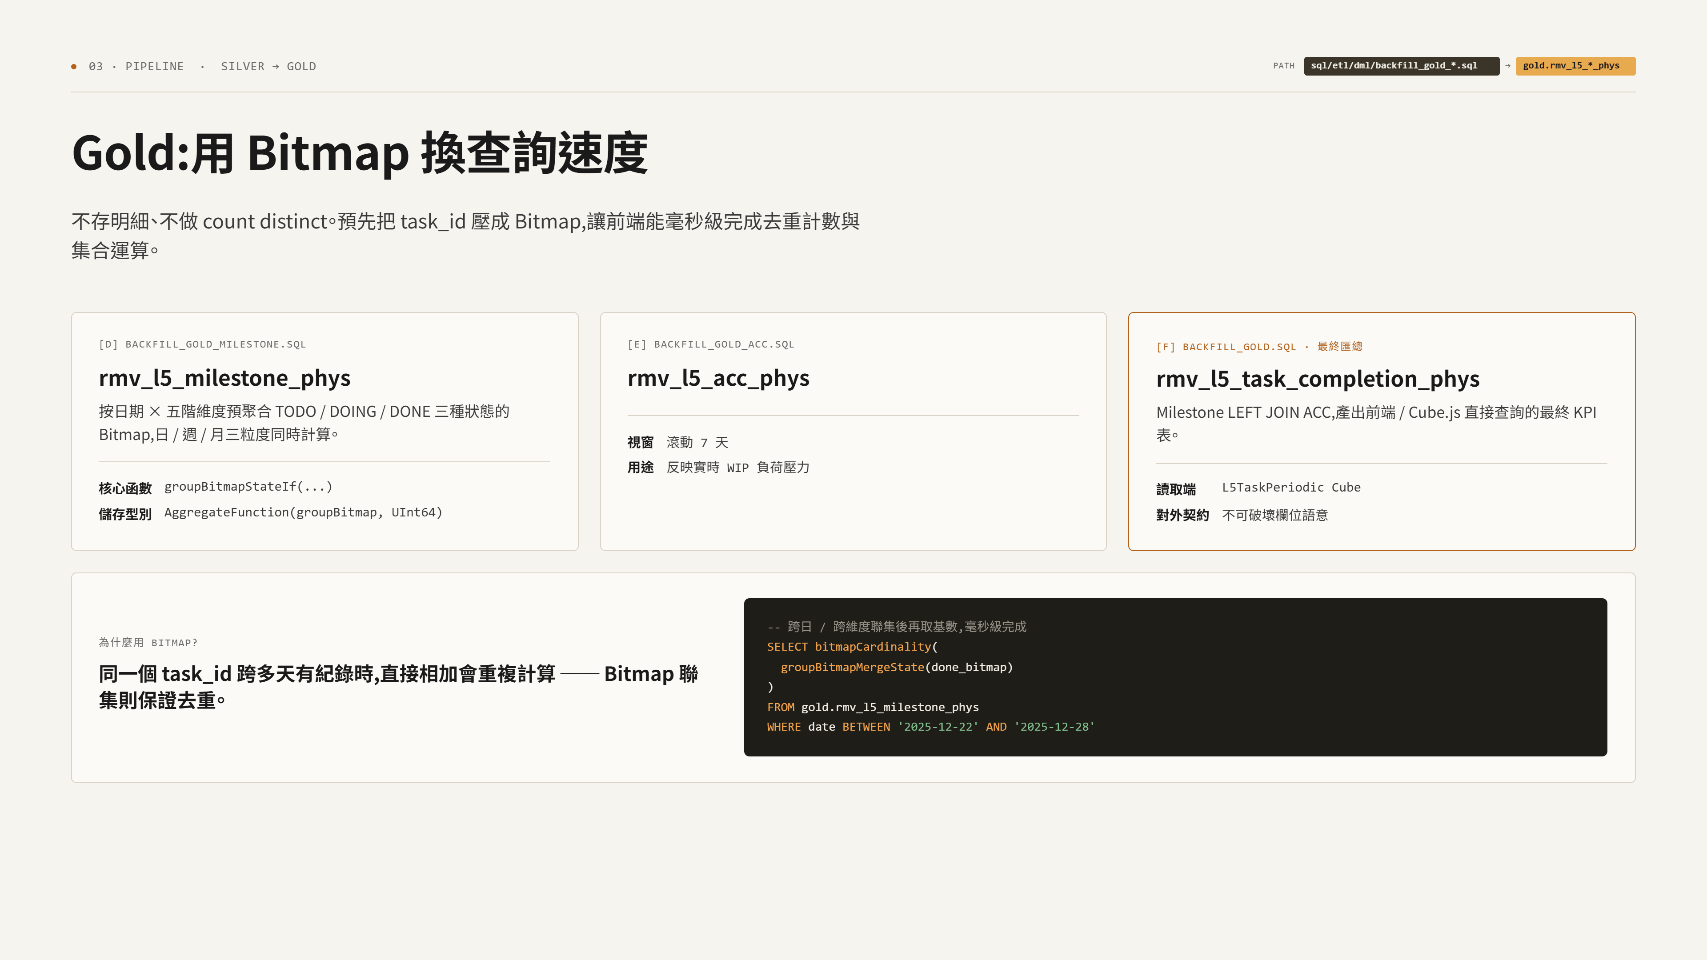
Notes:
Gold 層存的不是明細,而是已經預聚合過的 Bitmap 快照。每天、每個五階維度組合各存一張 Bitmap,Bitmap 裡裝的是 task_id。為什麼要這樣設計?因為去重計數在大資料下非常貴,Bitmap 讓我們可以做毫秒級的 distinct count,而且支援集合運算。三張 Gold 表分工是這樣:milestone_phys 存 TODO/DOING/DONE 的 Bitmap,acc_phys 存 7 天滾動的 WIP 負荷量,task_completion_phys 是兩者 LEFT JOIN 後的最終匯總,前端只讀這張。

Slide 14

Notes:
重頭戲來了。L5 任務完成率是業務最常問、也是最容易誤解的指標。接下來四張投影片串起一個完整故事:Cohort 是計算靈魂、三種結算粒度有三組不同分母、Bitmap 怎麼跨日聯集去重、Cube.js 怎麼在查詢時動態組裝。這四個概念聽完,你才算真正掌握 L5 KPI。

Slide 15
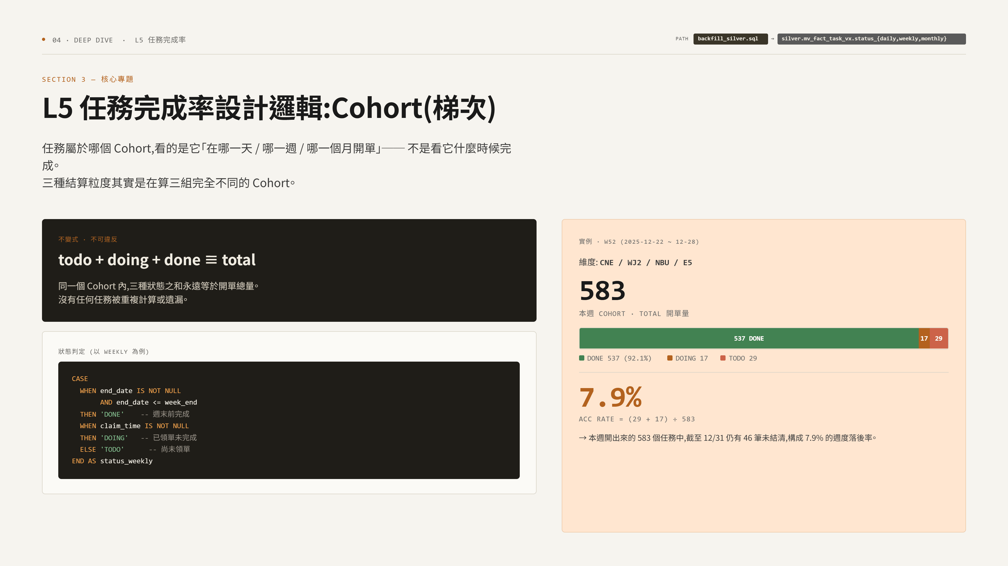
Notes:
現在進入今天最關鍵的部分:L5 完成率的設計哲學,核心是 Cohort 也就是梯次的概念。一句話講完:一個任務屬於哪個 Cohort,是看它在哪一天、哪一週、哪一個月開單,不是看它什麼時候完成。所以日結算、週結算、月結算其實在算三組完全不同的 Cohort。為什麼這樣設計?因為產線經理要回答的問題是「這週開出來的單,到週末有沒有結清」,而不是「這週完成了幾個單」。前者是計畫達成率,後者是產能利用率,意義完全不同。一個 Cohort 內 todo + doing + done 永遠等於 total,沒有任何單會重複計算或遺漏,這是這個設計最重要的不變式。

Slide 16
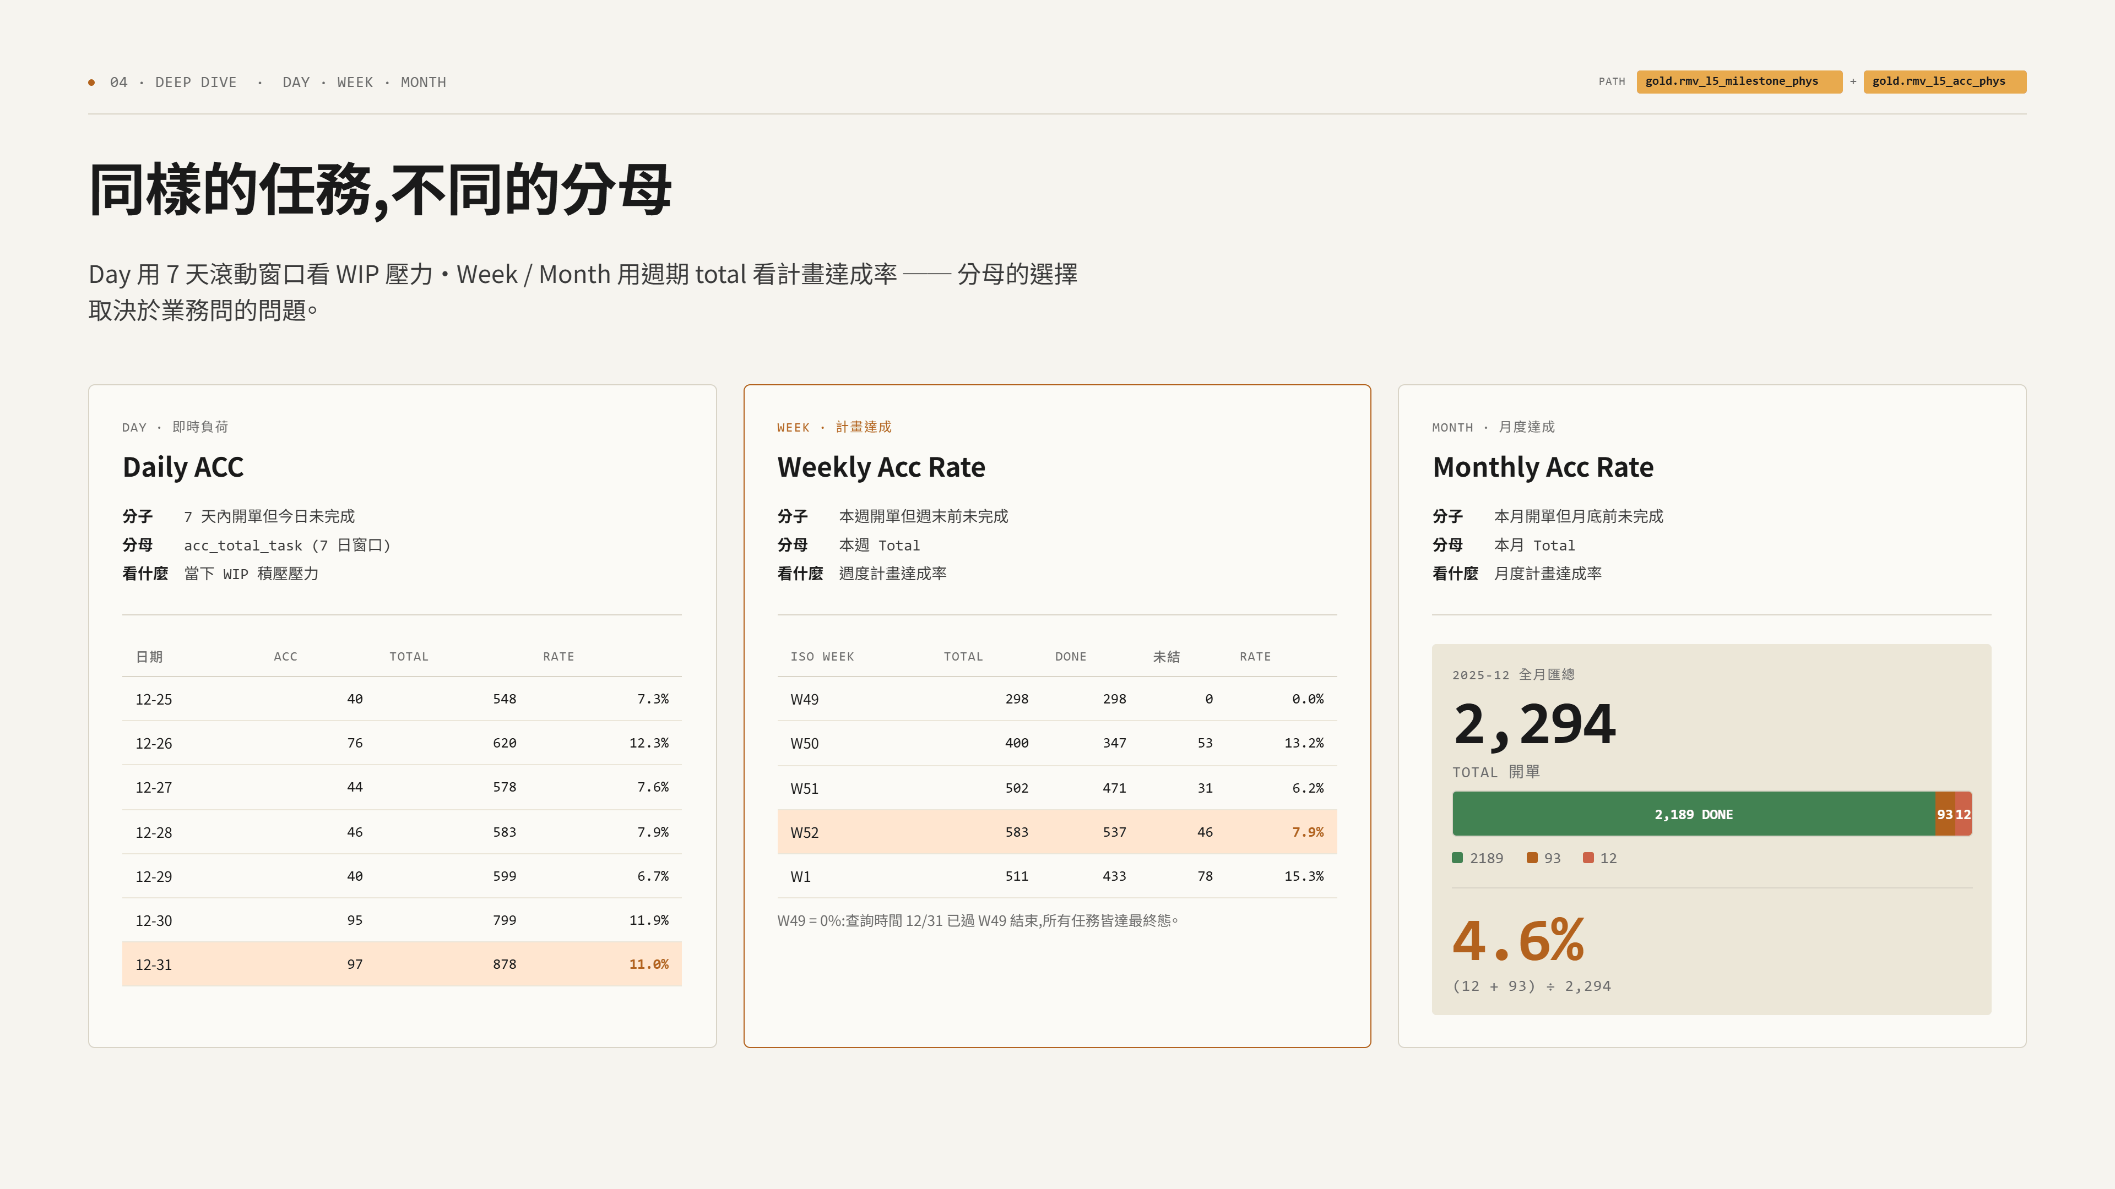
Notes:
三種結算粒度看起來像但分母不一樣。Day 粒度的 ACC Rate 分母是過去 7 天的開單總量,我們稱為 acc_total_task,因為單天樣本太小,用 7 天滾動才能反映真實的 WIP 壓力。Week 和 Month 的分母直接用該週期的 total,因為週期本身夠長,直接看計畫達成率最直觀。我們用 12 月 22 到 28 號 W52 這一週舉例:總共開了 583 個任務,週末 12/28 結算時 537 個已 done,29 個 todo、17 個 doing,落後率 7.9%。再對照 W49 的落後率是 0%,因為查詢時間 12/31 已經遠超過 W49 結束,所有任務都到達最終態,done 等於 total。這就是 Cohort 邏輯帶來的時間感。

Slide 17
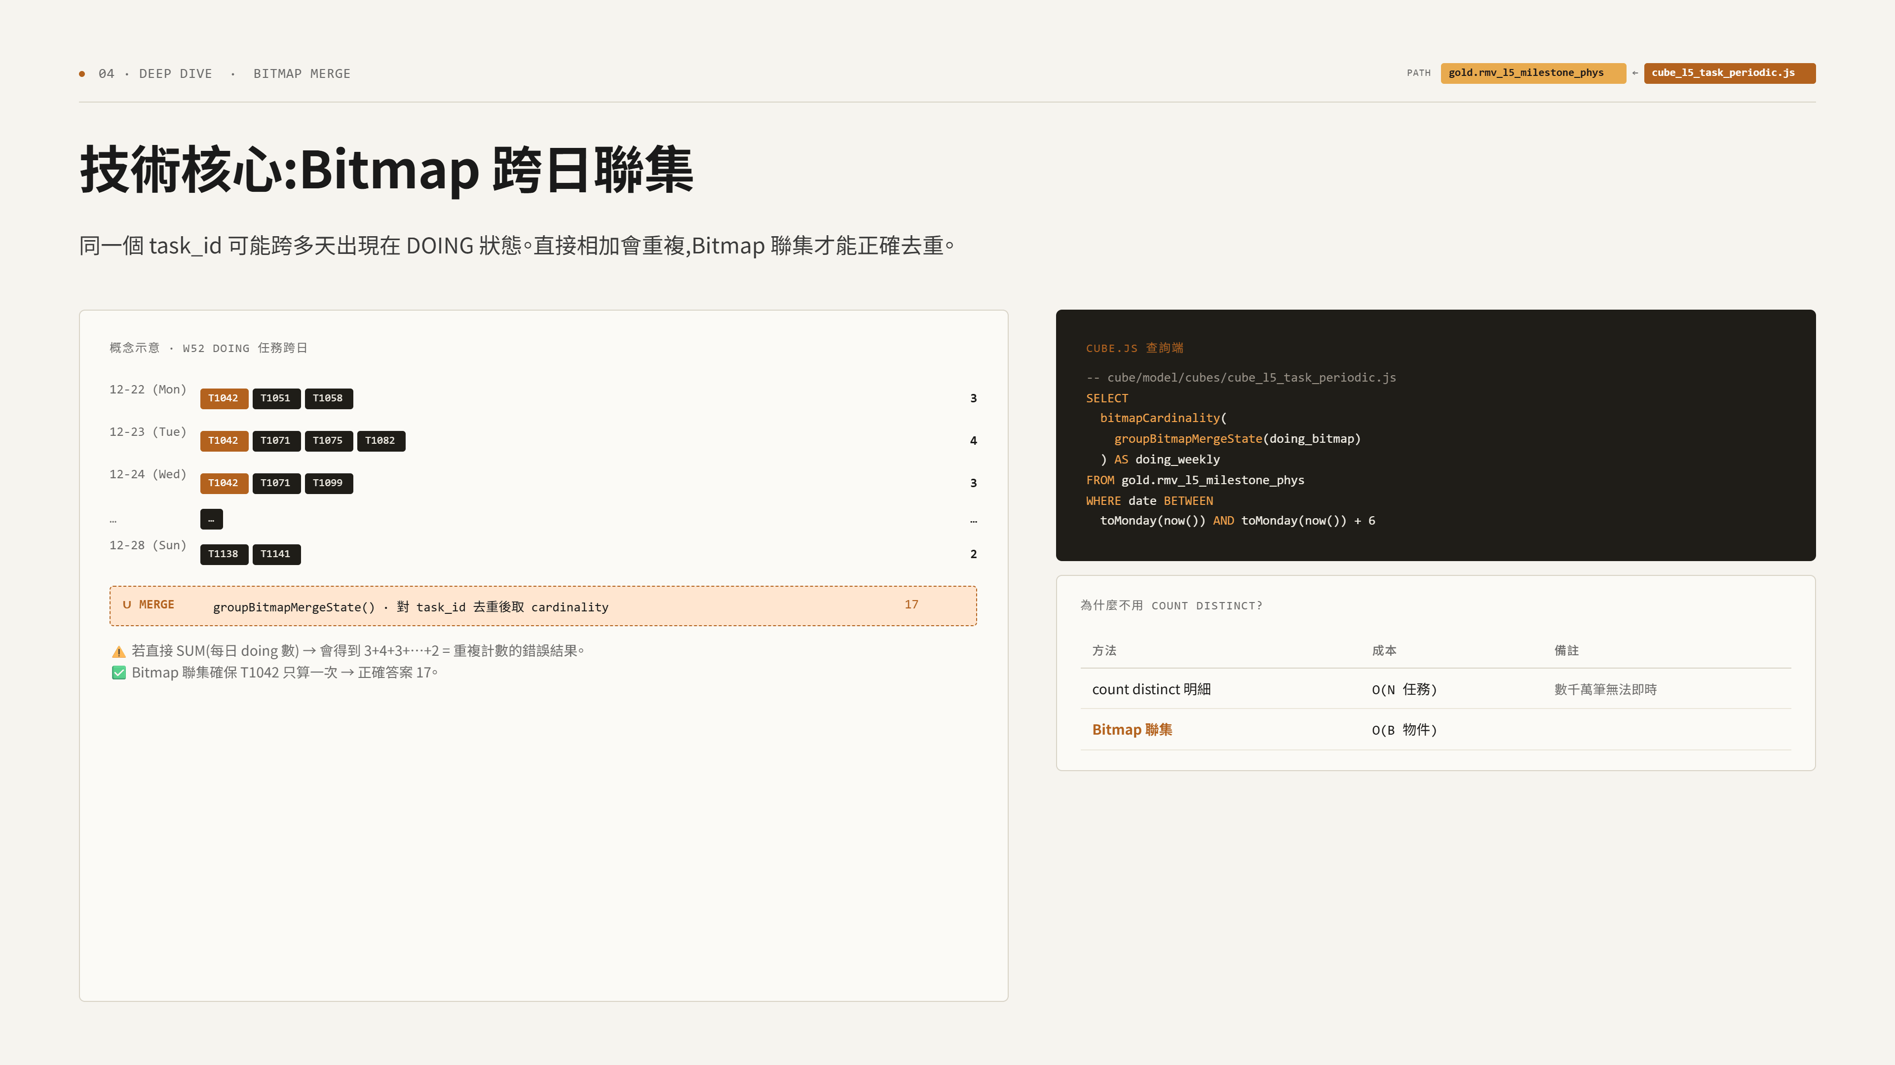
Notes:
這一頁的觀念其實很單純,我用一個比喻你會比較有感覺。想像我們每天會拍一張團體照,照片裡是當天還在進行中的任務,每張照片就是一張 Bitmap。問題來了 ── 某個任務從禮拜一忙到禮拜三才結束,所以這三天的照片裡都有他的臉。如果你問「這一週有幾個進行中的任務」,然後把三張照片裡的人頭數直接加起來,你會發現同一個人被算了三次,這顯然不對。正確的做法是把三張照片疊在一起,重複的臉只算一次,這就叫聯集去重,程式裡的 groupBitmapMergeState 在做的就是這件事。那為什麼要這麼搞工?因為傳統 count distinct 在幾千萬筆資料下要跑好幾秒,但 Bitmap 是用位元壓縮過的,聯集起來只要幾毫秒,差了好幾個數量級。所以我們花一次性的力氣把 task_id 壓成 Bitmap,換來的是日後每次查詢都飛快。

Slide 18
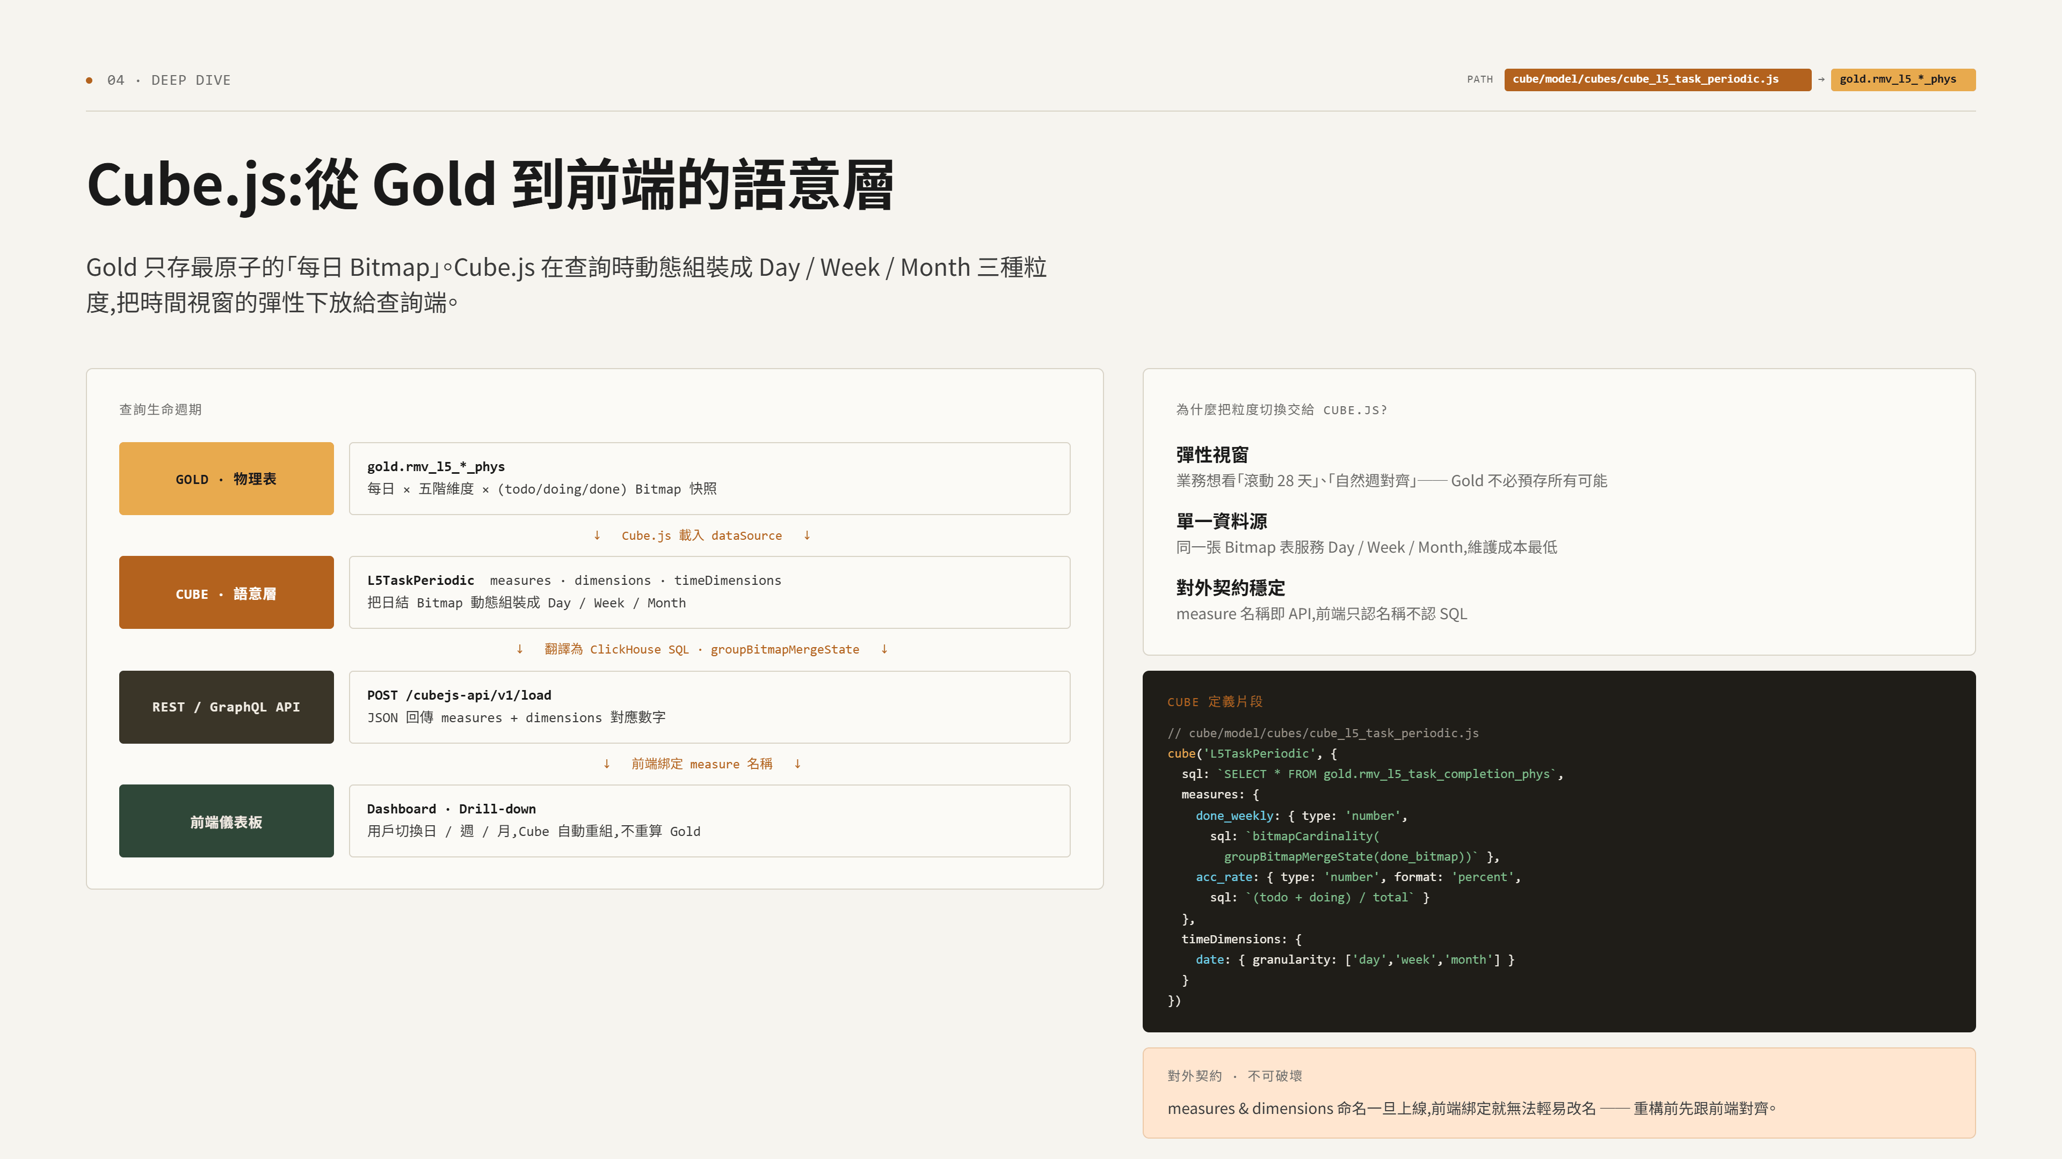
Notes:
Cube.js 在我們系統裡扮演的是「語意層」的角色 — 它的工作不是計算,而是把 Gold 表的每日 Bitmap 在查詢時動態組裝成 Day、Week、Month 三種粒度。為什麼要這樣設計?因為如果我們在 Gold 預先存好週、月的聚合結果,當業務臨時想看「滾動 28 天」或「自然週對齊」這種彈性視窗時就會卡死。Cube.js 把這個彈性下放給查詢端,讓 Gold 只負責存最原子的每日 Bitmap。完整查詢流程是這樣:前端打 GraphQL 或 REST 進來 → Cube.js 根據 timeDimension 翻譯成 ClickHouse SQL → groupBitmapMergeState 完成跨日聯集 → 結果回到儀表板。記住對外契約這件事:cube_l5_task_periodic.js 裡的 measures 跟 dimensions 名稱不能亂改,前端是用名稱在綁定的。

Slide 19

Notes:
Section 4 講完原理,Section 5 回到動手實作。你會學到怎麼真正跑 ETL、開發工作流的核心準則 (SQL 改邏輯、Python 跑任務)、改完邏輯後對 Golden Number 驗收、以及在 ClickHouse 原生終端機查 Bitmap 的實用技巧。

Slide 20
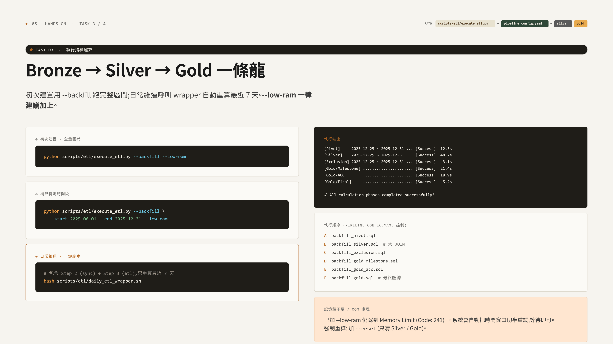
Notes:
Task 3 是日常會用最多的指令,執行 Bronze 到 Gold 的轉換。初次建置用 --backfill 跑完整時間區間,日常維運直接呼叫 daily_etl_wrapper.sh,它會自己只重算最近 7 天。--low-ram 一定要加,沒加很容易踩到 ClickHouse 的 memory limit。輸出每段會印 Processing 哪張表、時間區間、執行秒數。如果跑到一半 OOM,系統會自動把時間窗口切半重試,看到 retry 不用緊張。最後要看到 All calculation phases completed successfully 才算過。

Slide 21
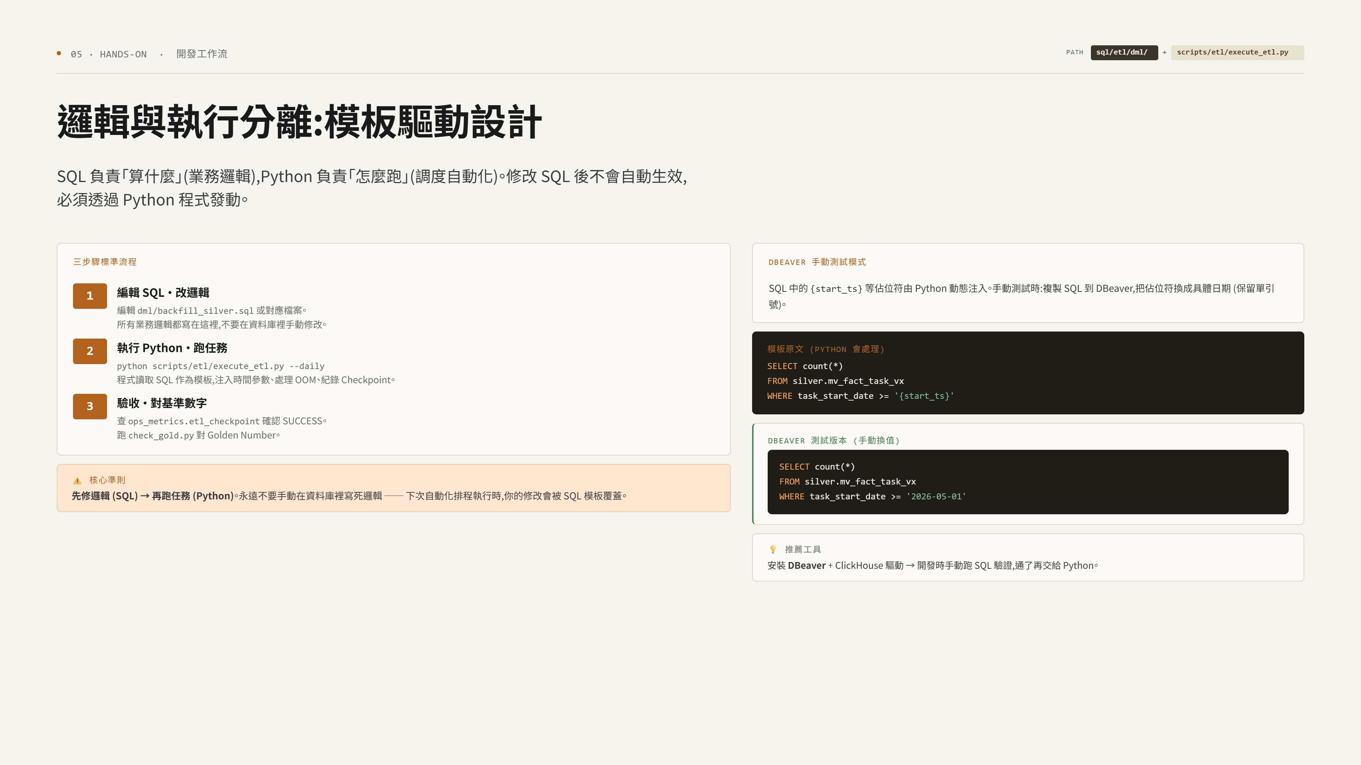
Notes:
這一頁講的是新人最容易卡關的一個觀念:我們系統的設計是「邏輯與執行分離」,英文叫模板驅動 (template-driven)。意思是 SQL 不會自己跑,你改完 SQL 必須透過 Python 程式發動。為什麼這樣設計?因為 Python 會幫你做三件事:第一,把 {start_ts} 之類的時間佔位符換成真實日期;第二,處理 OOM 自動切半;第三,記錄 etl_checkpoint。如果你跳過 Python,直接在 DBeaver 改 SQL 寫死邏輯到資料庫,下次自動化排程一跑,你的修改會被覆蓋,白搞一場。所以核心準則只有一句:先修邏輯 SQL,再跑任務 Python。DBeaver 是手動測試用的 ── 模板裡有 {start_ts},DBeaver 跑不了,你要手動換成具體日期再跑。流程記住三步:改 SQL → 跑 --daily → 對 Golden Number 驗收。

Slide 22
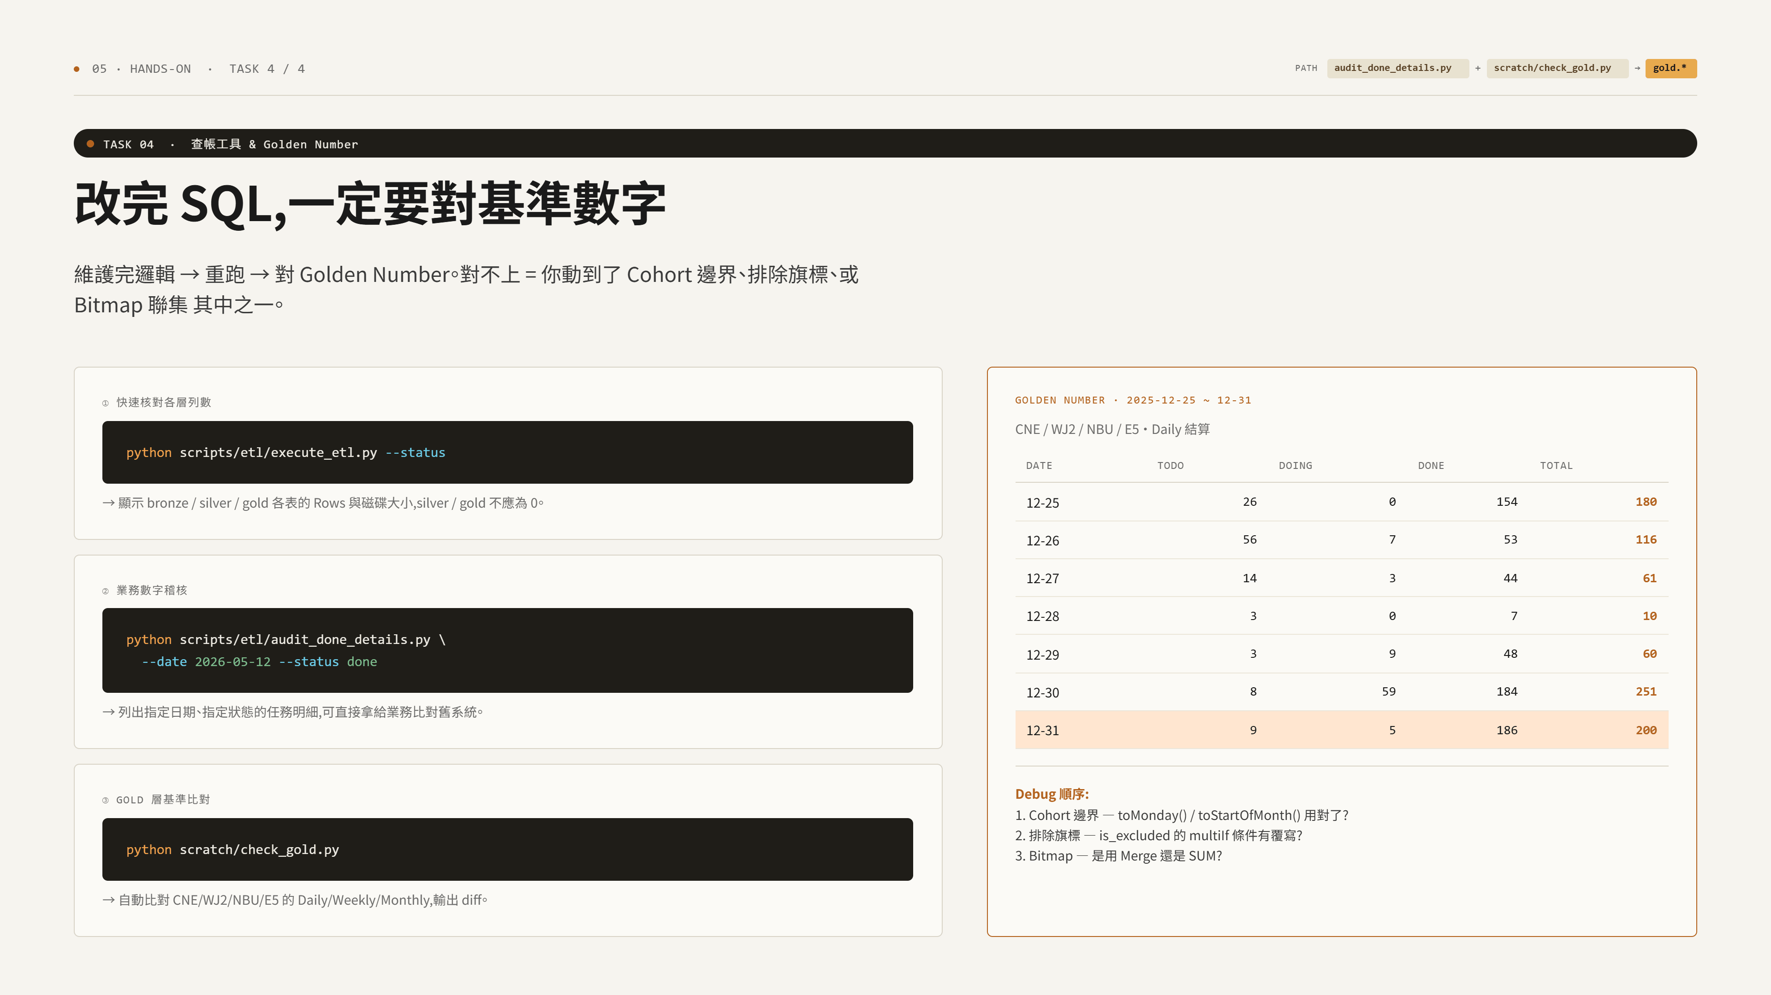
Notes:
Task 4 是驗收。改過任何邏輯之後,你都要跑 audit_done_details.py 跟 check_gold.py 比對基準數字。我們維護一份固定的 Golden Number,範例就是右邊這張表:CNE/WJ2/NBU/E5 在 12/25 到 12/31 七天的 Daily、Weekly、Monthly 三個粒度,每個格子的數字都是經過業務確認過的。你改完 SQL 重跑之後,這些數字必須一個不差。如果對不上要先想:是你改的邏輯動到 Cohort 邊界?還是漏了某個排除旗標?還是 Bitmap 聯集寫錯?九成的 bug 都在這三類。

Slide 23
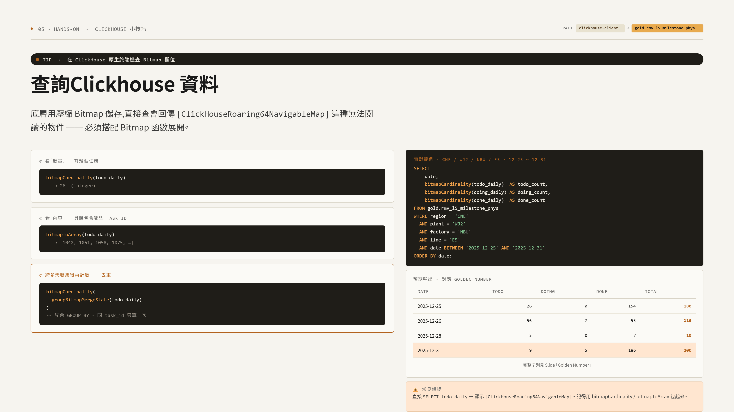
Notes:
這是一個非常實用的小技巧,你日常 debug 一定會用到。我們的 Bitmap 在 ClickHouse 底層是用 RoaringBitmap 壓縮存的,如果你直接打 SELECT todo_daily 想看內容,會跳出來 ClickHouseRoaring64NavigableMap 這種完全看不懂的物件 ── 不是壞了,只是沒有展開。記三個函數就夠用:第一個 bitmapCardinality 看數量,回傳整數,是最常用的;第二個 bitmapToArray 看內容,把 Bitmap 攤開成 task_id 陣列,適合對特定任務做明細稽核;第三個是進階,bitmapCardinality 包 groupBitmapMergeState,搭配 GROUP BY 用,可以把多天的 Bitmap 聯集去重後再算數,這就是 Cube.js 在背後幫我們做的事。右邊那段 SQL 是個能直接複製貼上的實戰範例,跑出來的數字應該要跟 Golden Number 表完全對得上。萬一對不上,先檢查你的 WHERE 條件是不是真的鎖到 CNE/WJ2/NBU/E5 這個切片。

Slide 24

Notes:
最後是附錄跟總結。術語表 + FAQ 是你日常 debug 的速查表,看到不熟的語法翻一下就好。最後總結三件事:職責分層、Cohort 是 L5 靈魂、Golden Number 是事實基準。Q&A 隨時歡迎。

Slide 25
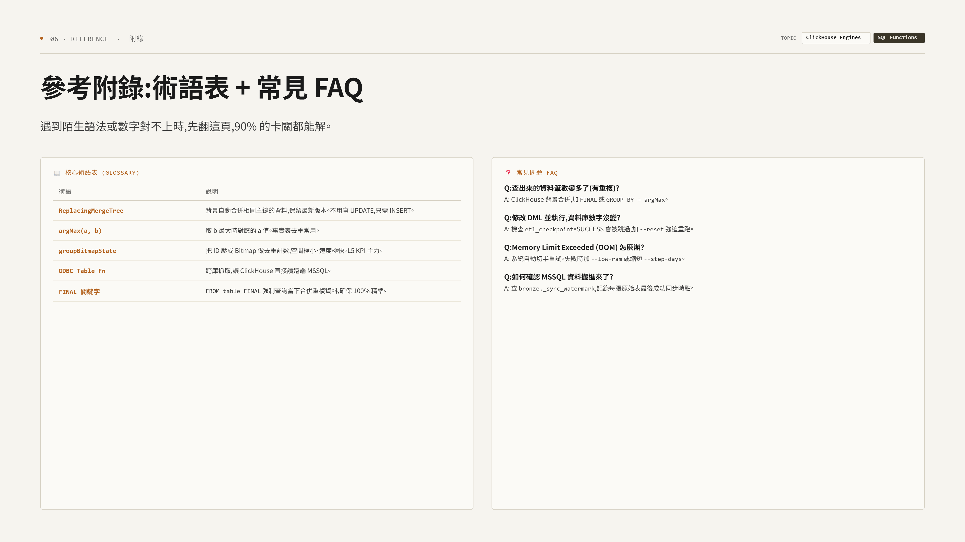
Notes:
這頁是參考附錄,簡報結束你不用記它,但出現以下三種情況時記得翻回來。第一,你看到查出來的筆數變多 ── 多半是 ClickHouse 還在背景合併,加 FINAL 或用 argMax 取最新版。第二,你改完 SQL 跑 execute_etl 但數字沒變 ── 八成是 checkpoint 已經是 SUCCESS 被跳過,加 --reset 強迫重跑。第三,出 OOM ── 加 --low-ram 或縮短 --step-days,系統也會自己切半重試。Glossary 那邊列了五個你看 SQL 一定會遇到的術語:ReplacingMergeTree、argMax、groupBitmapState、ODBC Table Function、FINAL,看到不懂的回來查一下就好。這頁的目的就是讓你不要因為一個語法卡住而停下來,把卡關的工夫拿去解業務問題才對。

Slide 26
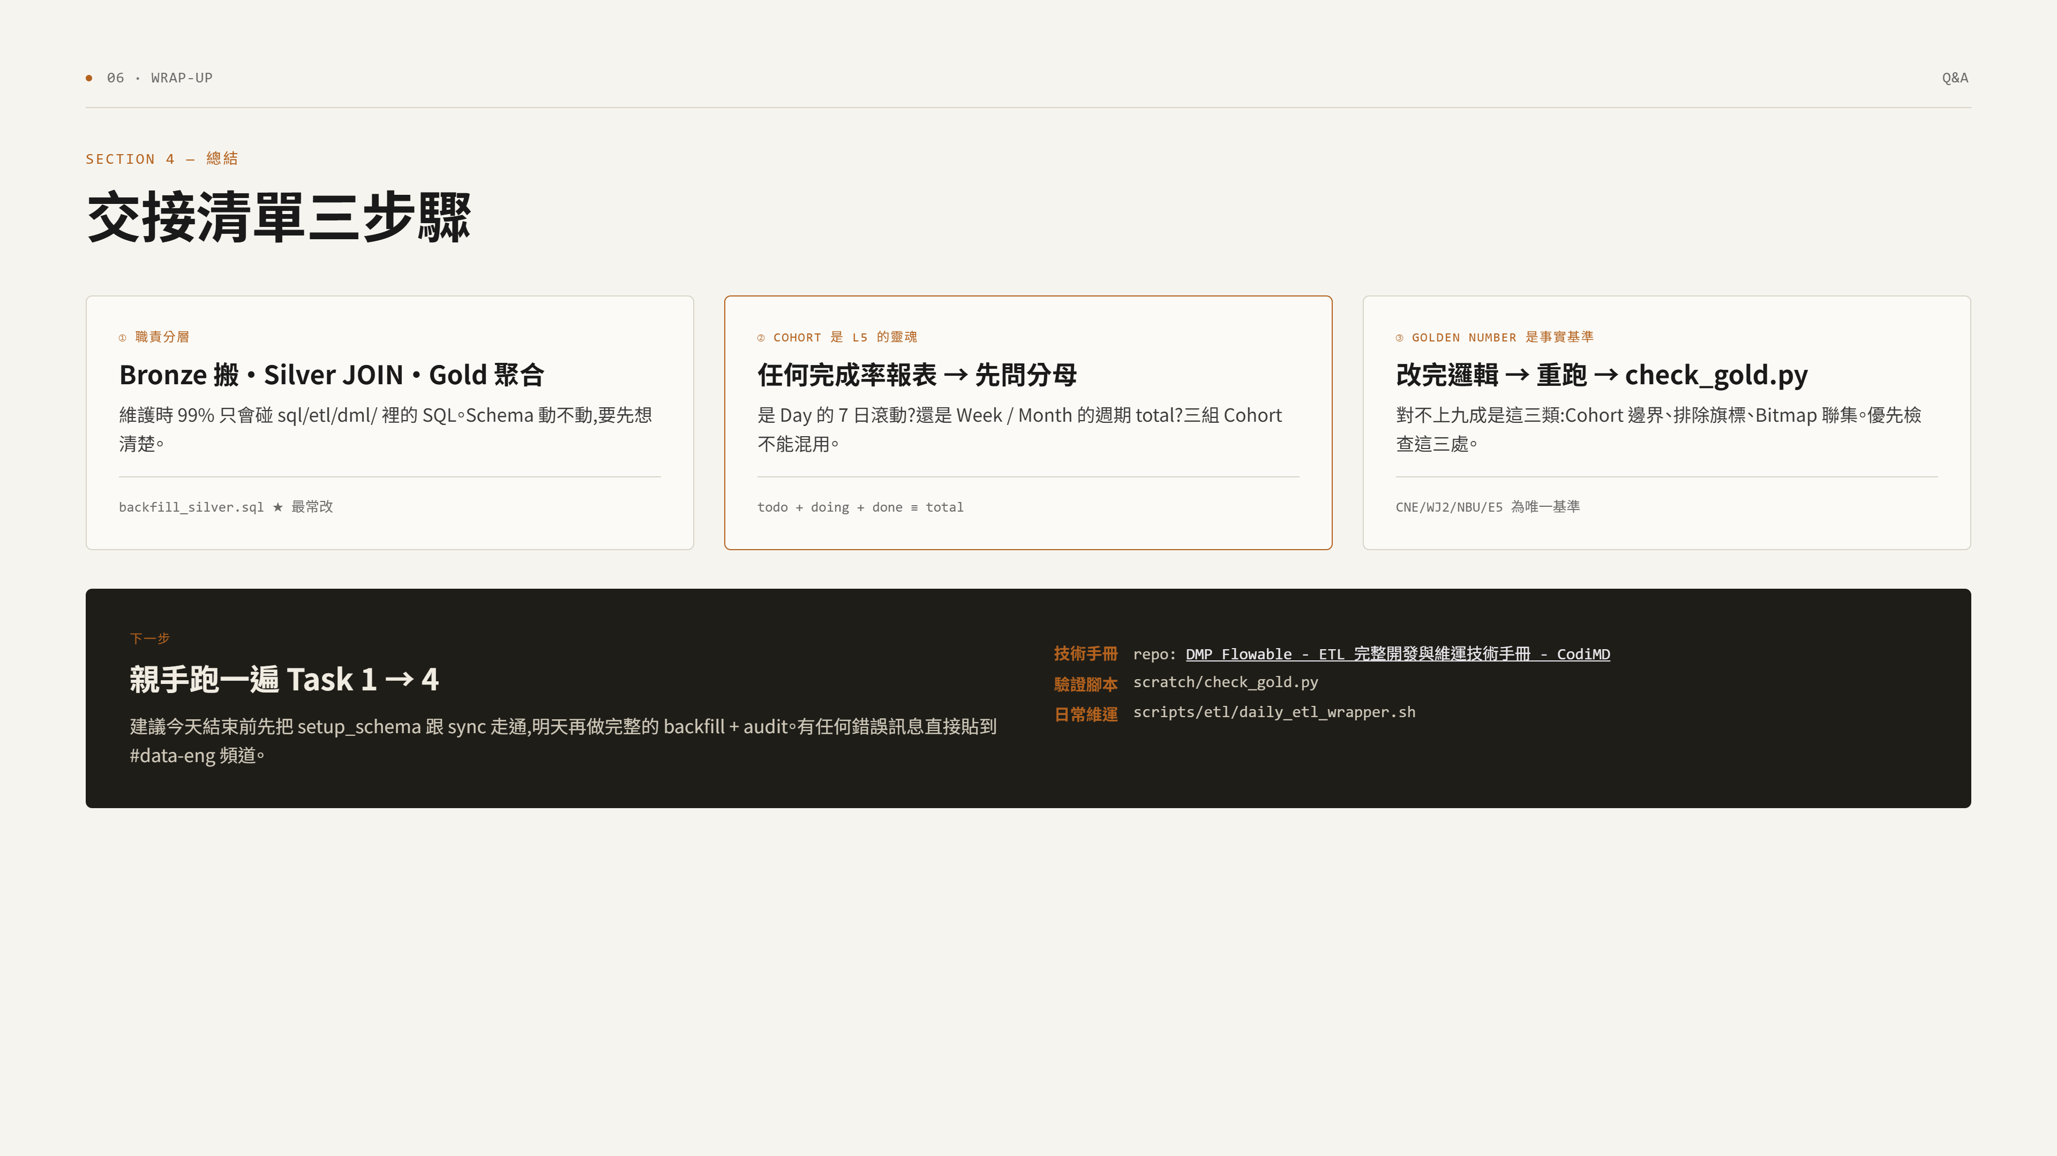
Notes:
總結三件事。第一,記住職責分層:Bronze 搬、Silver JOIN、Gold 聚合,你維護的時候絕大多數時間只會碰 Silver 跟 Gold 的 DML。第二,Cohort 是 L5 完成率的靈魂,看到任何完成率報表先問自己分母是用哪個 Cohort 的 total。第三,改完邏輯一定要對 Golden Number,這是我們唯一的事實基準。後面 Q&A 時間,任何不清楚的地方都歡迎問,特別是 Bitmap 聯集跟排除旗標這兩個地方最容易踩坑。

